Slide 1
Dopplerov jav
Jakub Bizub
II.E
GJAR

Slide 2
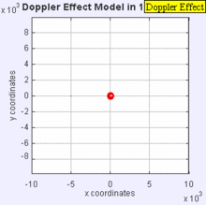
Dopplerov efekt všeobecne
Christian Doppler – 1842 – Praha
Zmena frekvencie relatívna k pozorovateľovi.
Notes:
[Doppler Effect] je zmena frekvencie zvukovej vlny pre pozorovateľa relativne ku zdroju zvuku (siréna, auto ktoré vysokou rýchlosťou prechádza okolo pozorujúceho, motorky,...)
Frekvencia je vyššia keď objekt prichádza, najvyššia keď je s predmetom zarovno a najnižššia keď sa vzďaľuje
Obrázok -> predmet vydáva zvuk, ktorý by bol statický ak by sa teleso nehýbalo. Avšak, keďže sa hýbe, tak spôsobuje to, že zvukové vlny pred ním majú vyššiu frekvenciu ako tie za ním.

Slide 3
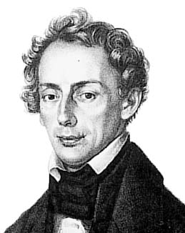
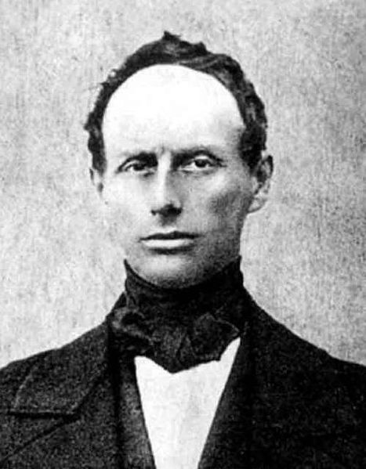
Christian Johann Doppler
Rakúsky fyzik
Študoval matematiku
Bol aj na Slovensku
Notes:
NaSlovensko prišiel v r. 1847 ako profesor matematiky, fyziky a mechaniky na Banskej akadémii v Banskej Štiavnici

Slide 4
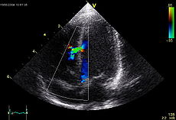
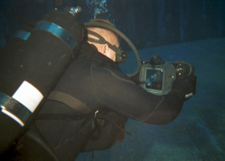
Využitia Dopplerovho efektu
Radar
Echokardiogram
Sonar
Notes:
Dopplerov Efekt je využívaný v niektorých druhoh radaru, na meranie rýchlosti detekovaných objedkov. Lúč radaru sa „vystrelí“ na teleso ktoré sa pohybuje. Takto policajti merajú rýchlosť áut. Každá vlna sa musí dostať k autu predtým než sa odrazí. Každá vlna sa musí odraziť ďalej a ďalej a medzera medzi vlnami sa zväčšuje, čím sa zväčšuje vlnová dĺžka.
Echokardiogram môže, pri istých podmienkach vyprodukovať presný popis smeru prúdenia krvi, jej rýchlosti a hocijaké náznaky infarktu. Na toto sa používa Dopplerov efekt. Jediná podmienka ktorá musí byť splnená je, tá, že ultrazvukový „lúč“ musí byť čo najrovnobežnejšie s cievou ako byť môže

Slide 5
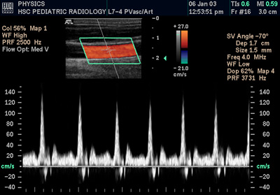
Dopplerov sonograf
Využíva sa hlavne na určovanie smeru a rýchlosti toku kvapalín (najčastejšie krvy)
Dopplerov efekt využíva mnoho moderných sonografov
Nevýhodou je aliasing
Notes:
Sonografia využíva dopplerov efekt na meranie rýchlosti toku krvi
A nie len sonografov ale aj prístrojov ktoré maju určovať rýchlosť, či pozíciu niečoho
Nevýhodou je Aliasing -> efekt kedy sa jednotlivé vlny vlny medzi sebou nedajú rozlíšiť.
Aliasing môže vznikať ak anténa vysiela ultrazvuk, ktorý vytvára obraz, najčastejšie používaný v geológií na skúmanie litosferických dosiek., Tento obraz musí byť vykreslený minimálne 2x pre každú vlnovú dĺžku ktorá je využitá aby tak presnejšie určil obraz, a odstránil možný faktor aliasingu vĺn. (alias -> podobnosť, z toho vychádza jeho názov, aliasing)

Slide 6
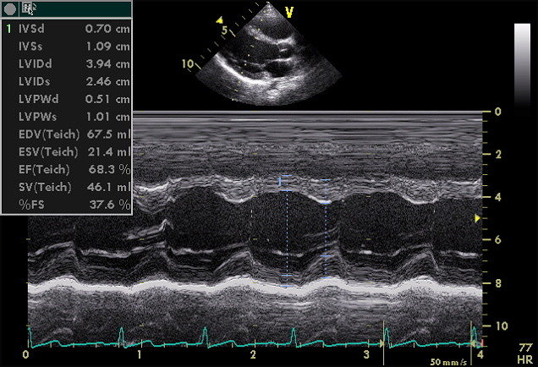
Echokardiografia
Echokardiograf využíva 2D, 3D obraz a Dopplerov ultrazvuk na vytvorenie obrazu srdca
Dá sa ním zistiť vo veľmi skorých štádiách choroba srdca
Notes:
V medicíne, konkrétne pri ultrasonografickom vyšetrení sa ultrazvuk, vychádzajúci zo sondy, odráža v tkanivách a vracia sa späť do sondy. Tá citlivo detekuje jeho silu a frekvenciu. V prípade, že sa tkanivo pohybuje vzhladom k sonde, ako je tomu u krviniek v cievach /pomerne husto v krvi zastúpených/, možno využiť Dopplerov jav na detekciu prúdenia krvi v rôznych cievach, artériách aj vénach /prvé vedú okysličenú krv od srdca, druhé zbierajú krv z periférie k srdcu/.
vény sú ťažšie detekovateľné ako tepny. Niekedy je potrebné upraviť nastavenie prístroja pre detekciu nižších rýchlostí
Čo všetko sa dá takto zistiť? : Parkinson, možný tumor mozgu, príčiny silných opakovaných migrén, mŕtvice,

Slide 7
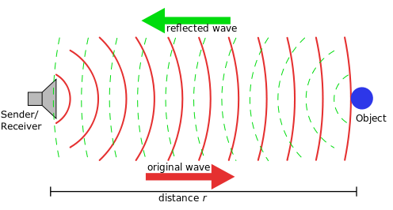
Sonar
Technológia zisťovania polohy objektu pod vodou
Aktívny/pasívny
Notes:
Dve technológie sonaru využívakú meno sonar. Pasívny sonar, ktorý je načúvanie zvuku ktorý je vytváraný plavidlami, a aktívny sonar, ktorý pulzuje zvuk a načúva jeho ozvene.
Akustické frekvencie sú využívané v sonare od infrasonických(nízkych) až po ultrasonické(vysoké). Veda, ktorá za zaoberá zvukom vo vode sa nazýva hydroakustika
Ak je použitá jedna frekvencia pri vysielaní zvuku, Dopplerov efekt sa používa na zisťovanie rýchlosti pohybu snímaneho objektu.

Slide 8
Zdroje
http://en.wikipedia.org/wiki/Doppler_effect
http://en.wikipedia.org/wiki/Sonar
http://en.wikipedia.org/wiki/Doppler_radar
http://en.wikipedia.org/wiki/Echocardiogram
http://valasek.blog.sme.sk/c/40634/Doppler-v-ultrasonografii.html
http://www.ssum.sk/o-nas/odporucania/transkranialny-doppler/

Slide 9
Ďakujem za pozornosť

